Slide 1
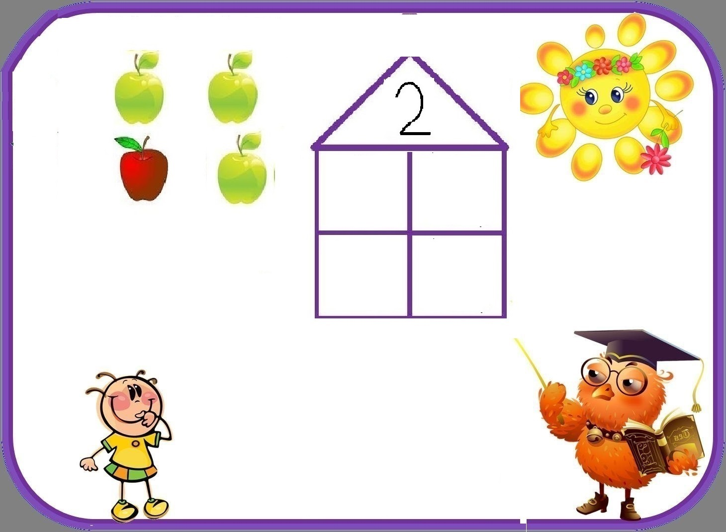
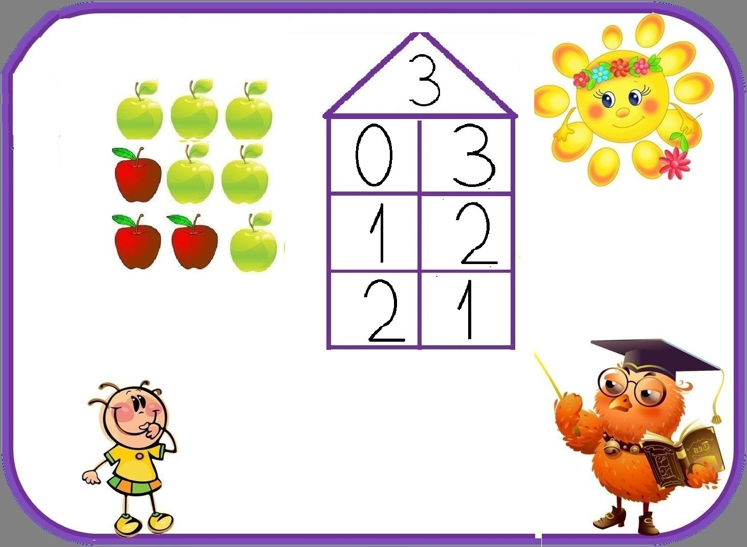
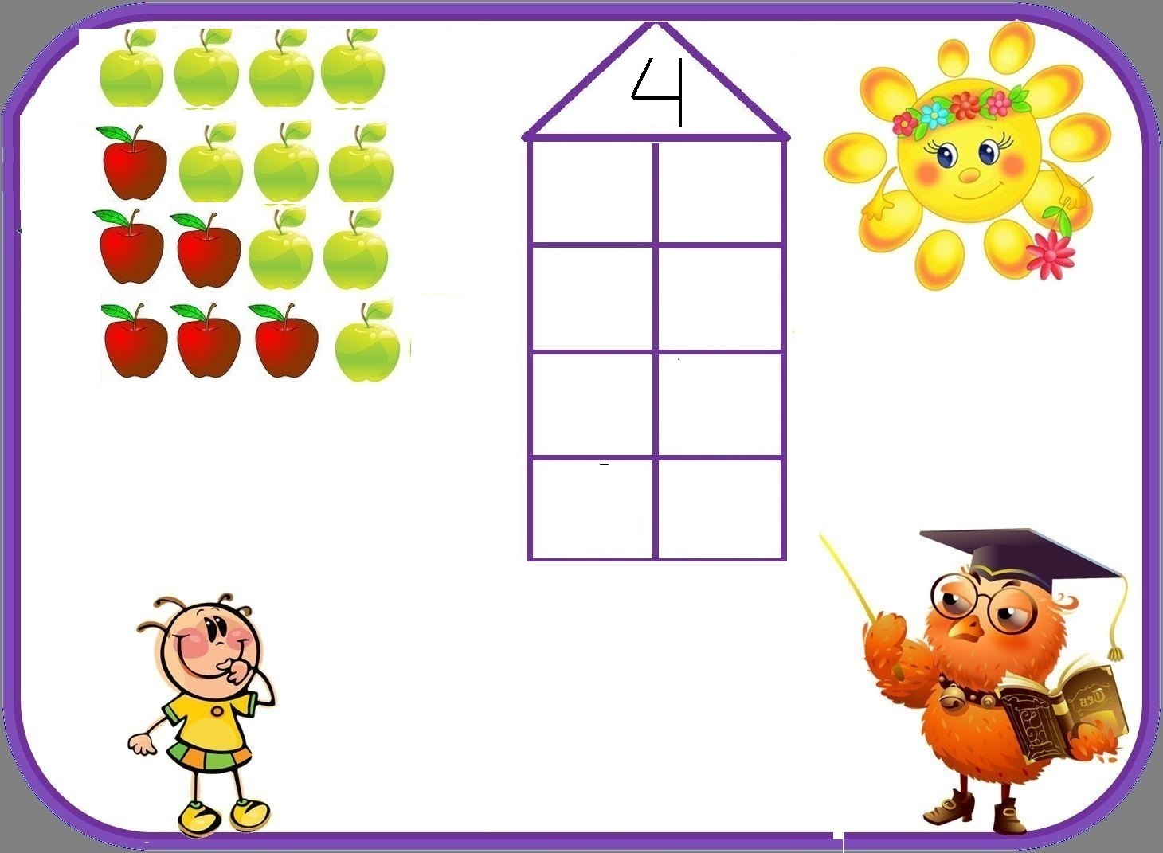
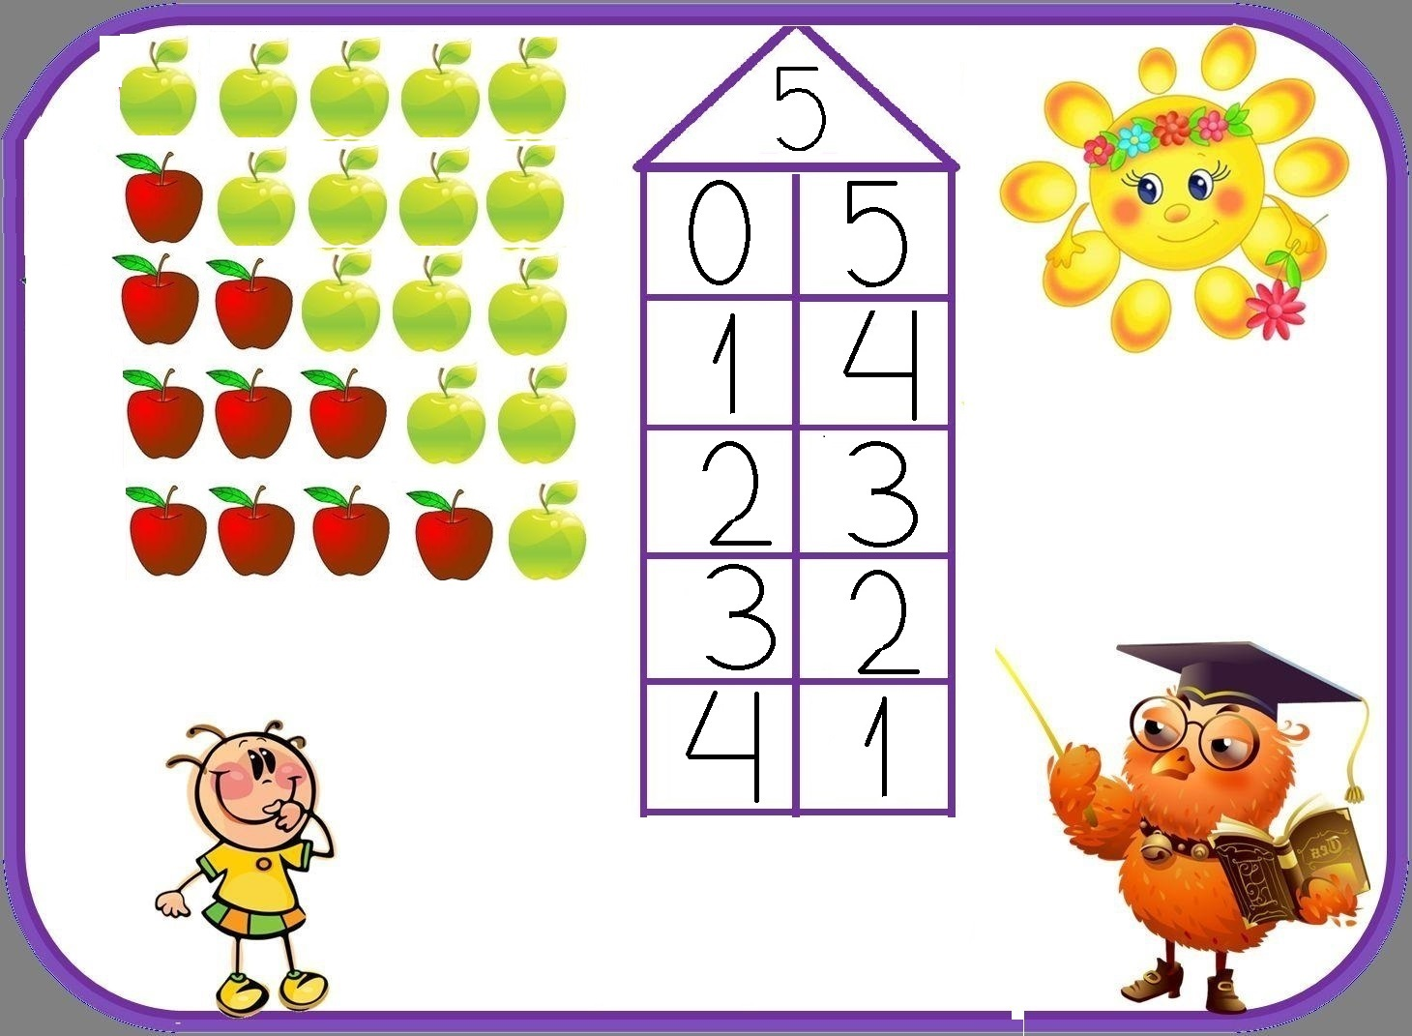
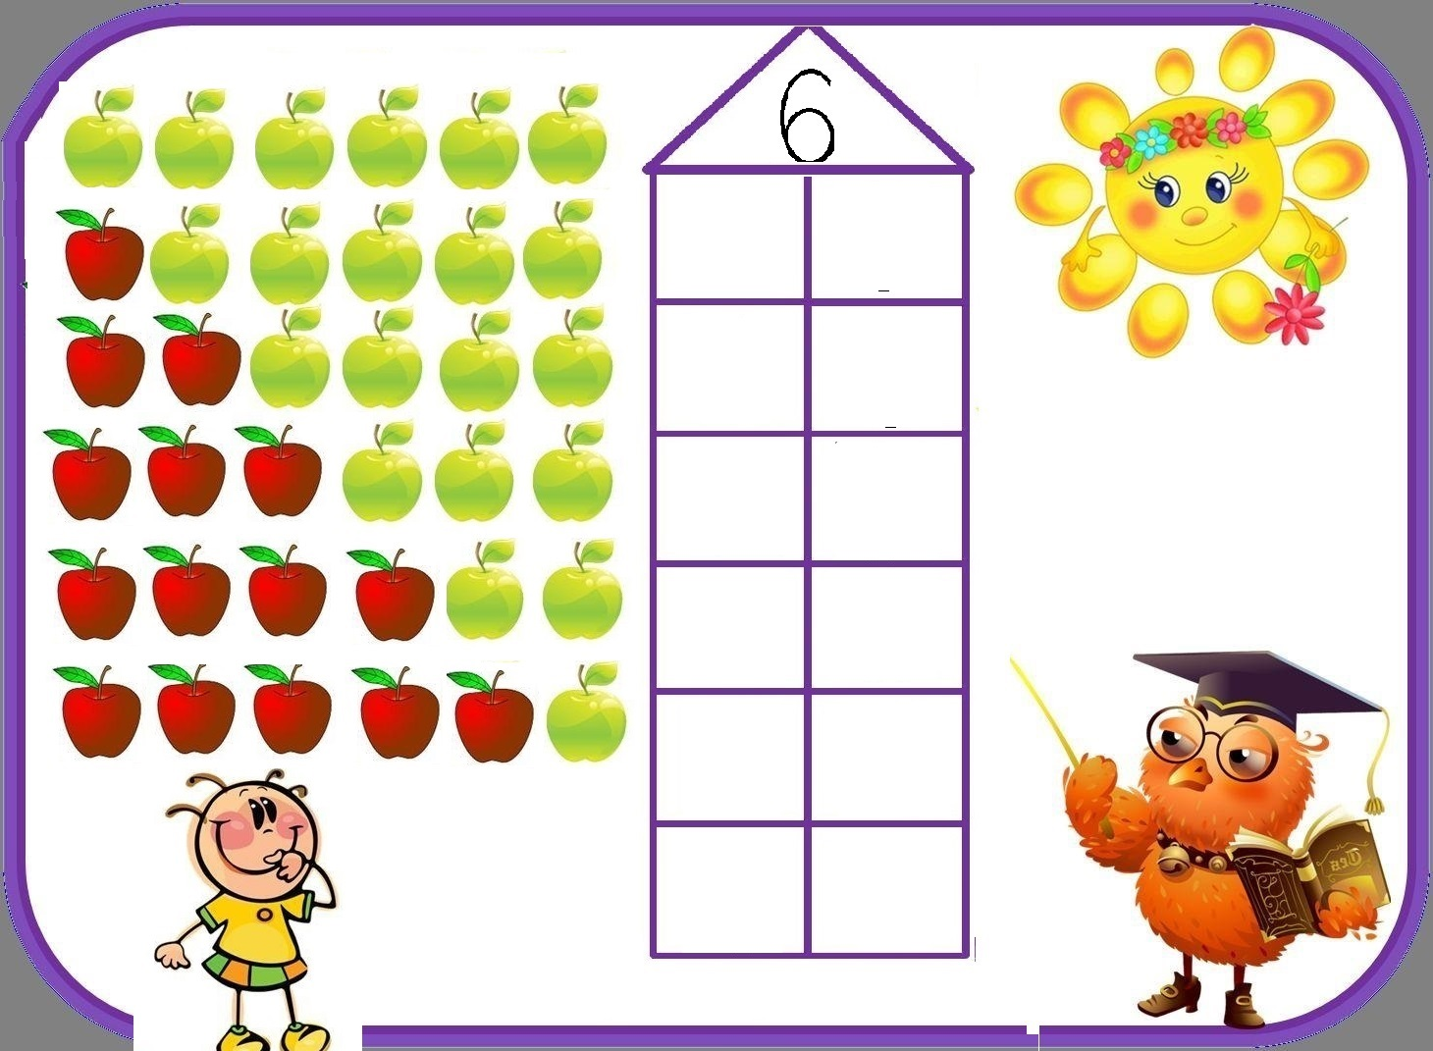
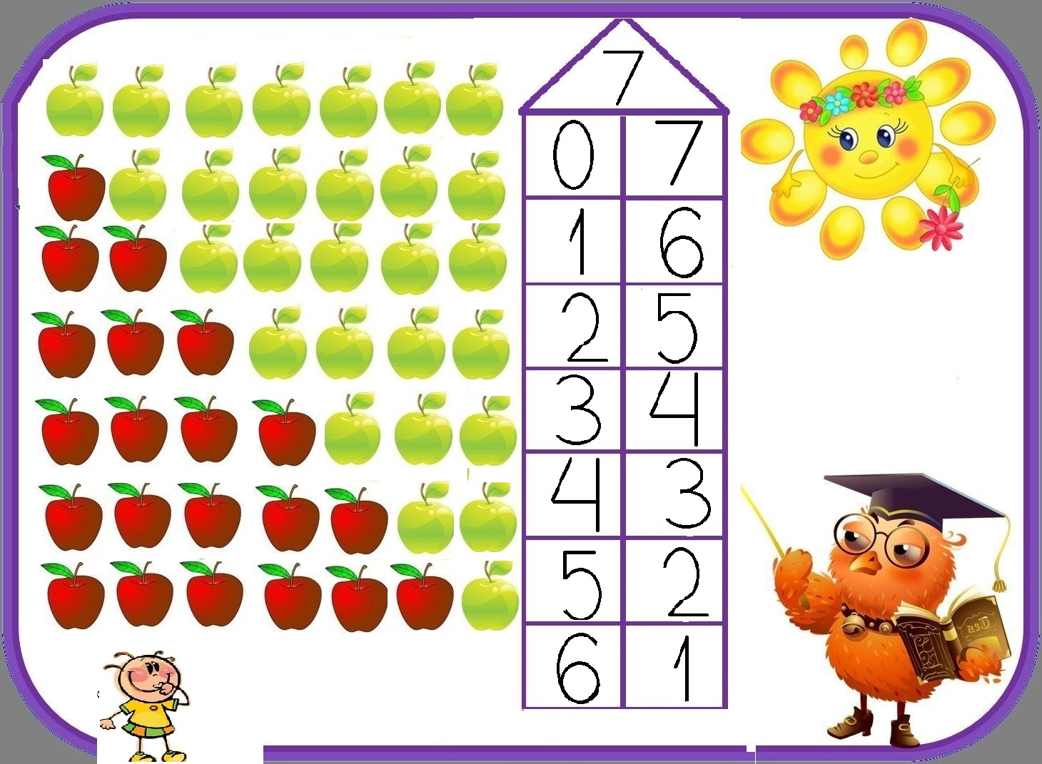
2024 г. г. Орск
Муниципальное дошкольное образовательное автономное учреждение «Детский сад комбинированного вида № 71 «Лучик» города Орска»
ДИДАКТИЧЕСКАЯ ИГРА «СОСТАВЬ ЧИСЛО»
Подготовила
Воспитатель первой категории
Поспелова Г.В.

Slide 2
ДИДАКТИЧЕСКАЯ ИГРА «СОСТАВЬ ЧИСЛО»
Цель: совершенствовать знания о составе изученных чисел. Формировать умение представлять числа в виде суммы двух слагаемых (на основе наглядности).
Задачи:
-развивать представления детей о составе числа;
-закреплять умение соотносить число с цифрой;
-упражнять детей в умении раскладывать число на два меньших и составлять из двух меньших большее;
-побуждать детей находить разные варианты при составлении числа из двух меньших;
-развивать память, зрительное восприятие, внимание, уметь делать логические умозаключения;
-воспитывать интерес к играм математического содержания;

Slide 3
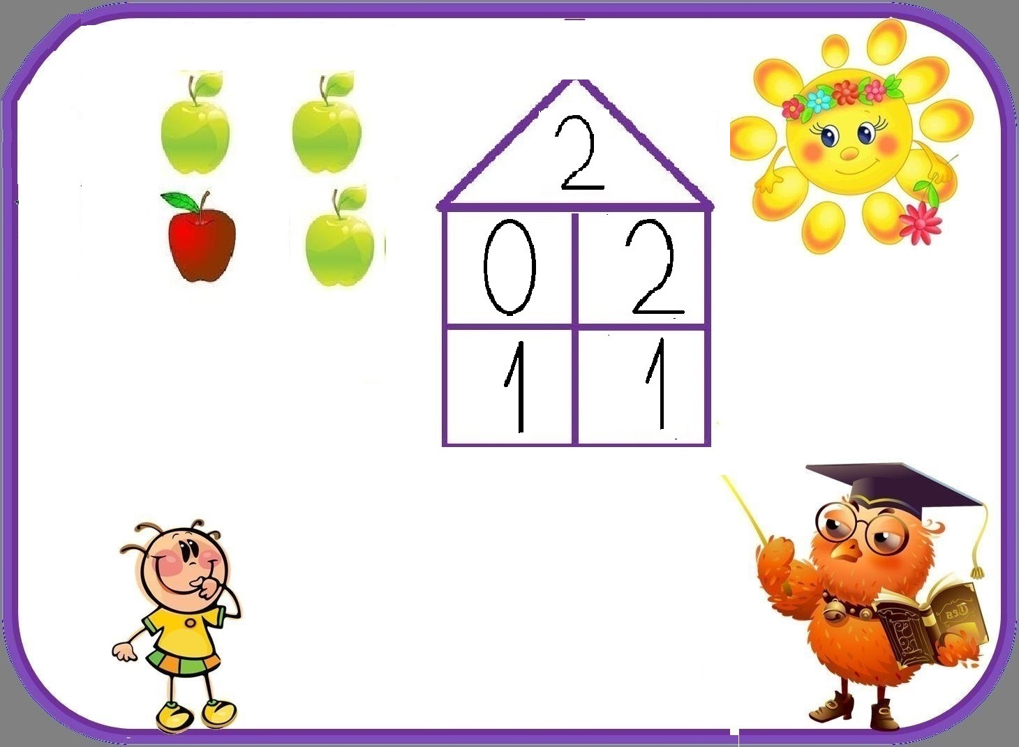
Перед нами число Два — озорная голова.
Закружилось, покатилось, на две части развалилось:
И из каждой той частицы — по сестрице — Единице
Выбегают быстро, бойко!
Вот на что распалась двойка!

Slide 4
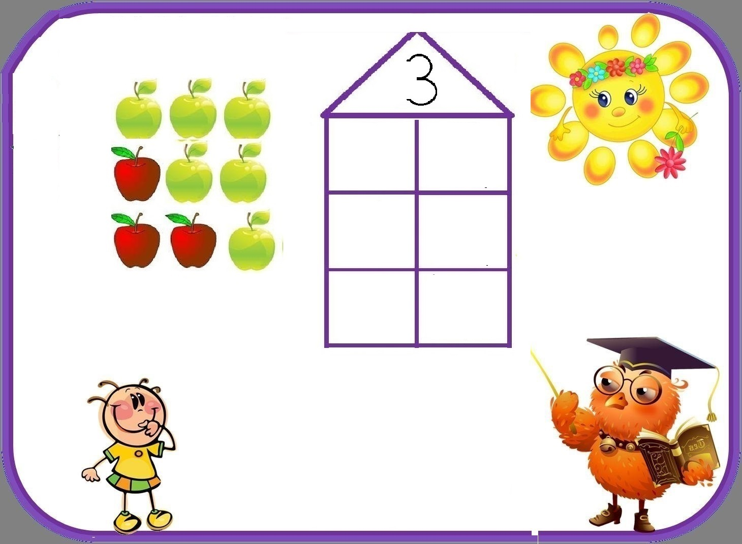

С цифрой ТРИ мы поиграем;
Мы её посоставляем!
Перед нами лес осенний,
В нём полным-полно грибов.
Каждый принесёт грибочки,
Но,прошу,не больше трёх!

Slide 5
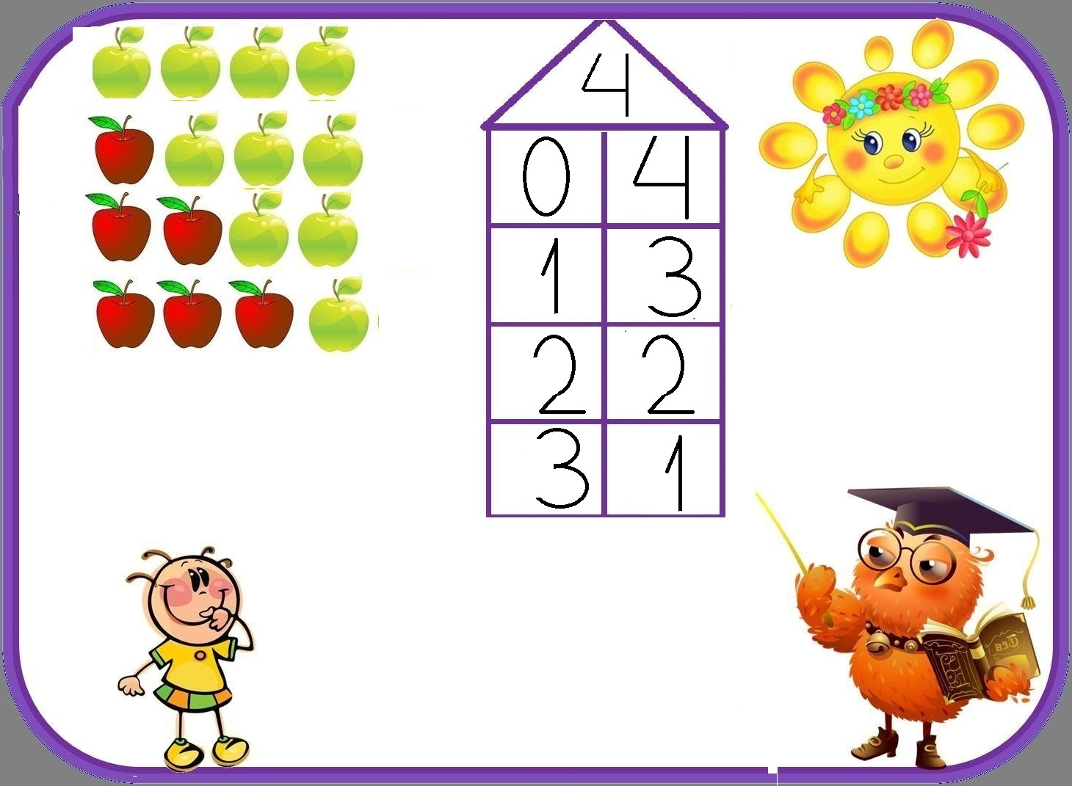
Ох, Четыре!
В целом мире нет мудрей числа Четыре!
Числам Два, Один и Три говорит:
— Пишу загадку.
Отвечайте по порядку,
Как составите меня, если вдруг исчезну я?
Отвечали числа бойко:
— Рядом с Двойкой встанет Двойка,
С Единицей встанет Три!
Вот, Четыре, посмотри

Slide 6
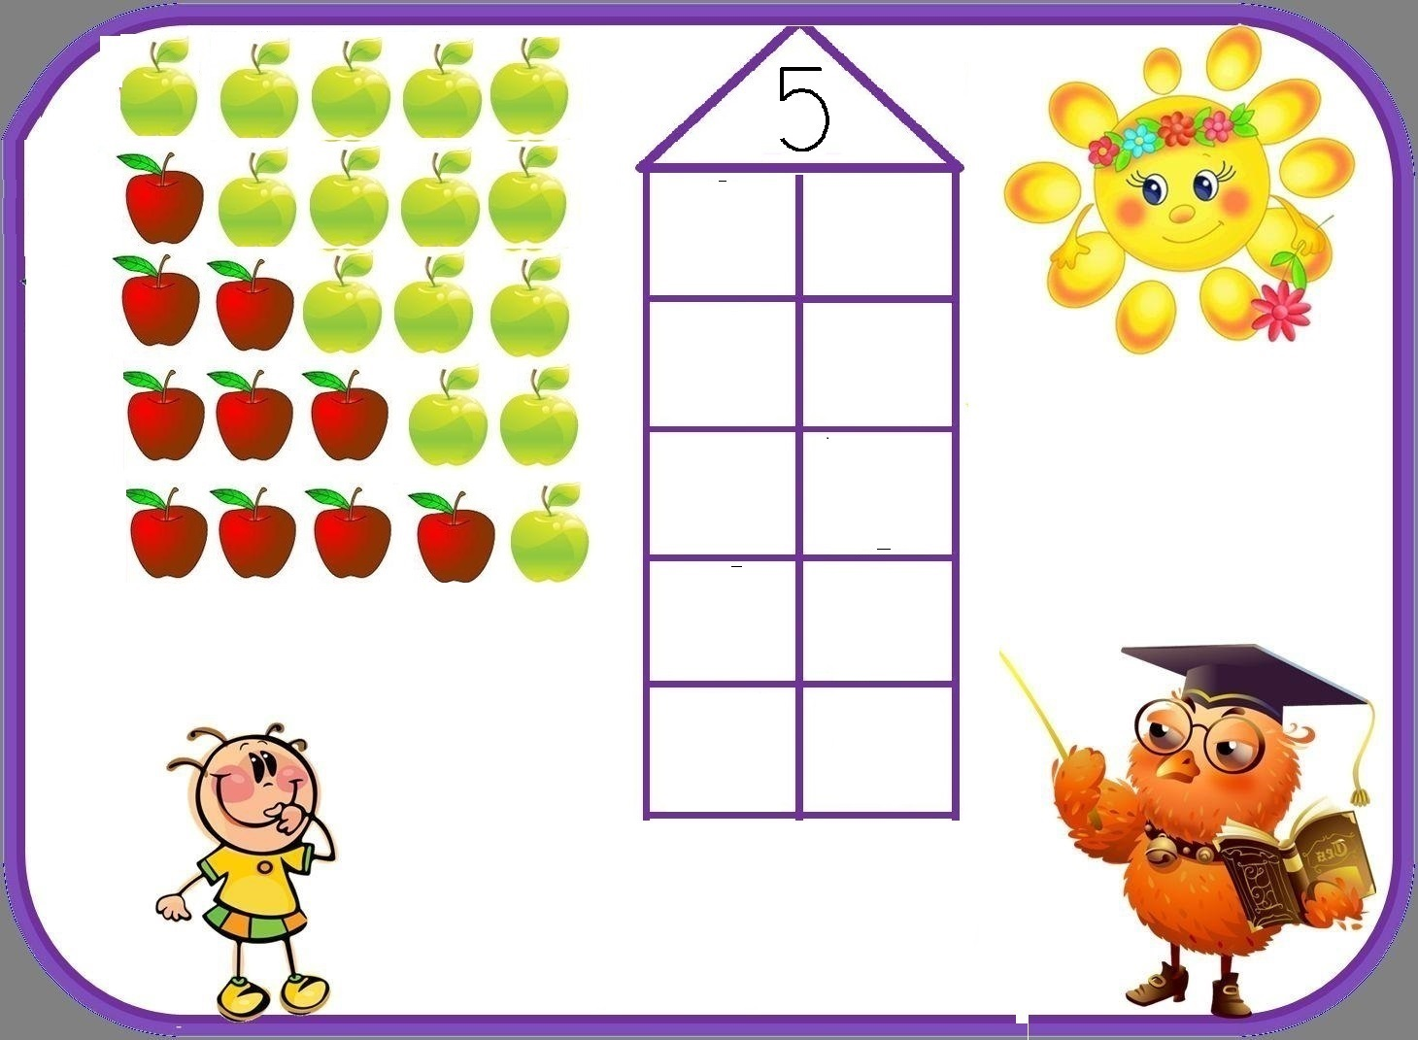
Число Пять пошло гулять,
чтобы свой состав узнать.
С ним пошли Один, Два, Три.
За Четвёркою зашли.
Число Пять сказало числам:
«Стройтесь парами, да быстро!
Ты, Четвёрка, с Единицей,
Тройка с Двойкой становись!
Первоклассник, пары эти
ты запомнить не ленись»

Slide 7
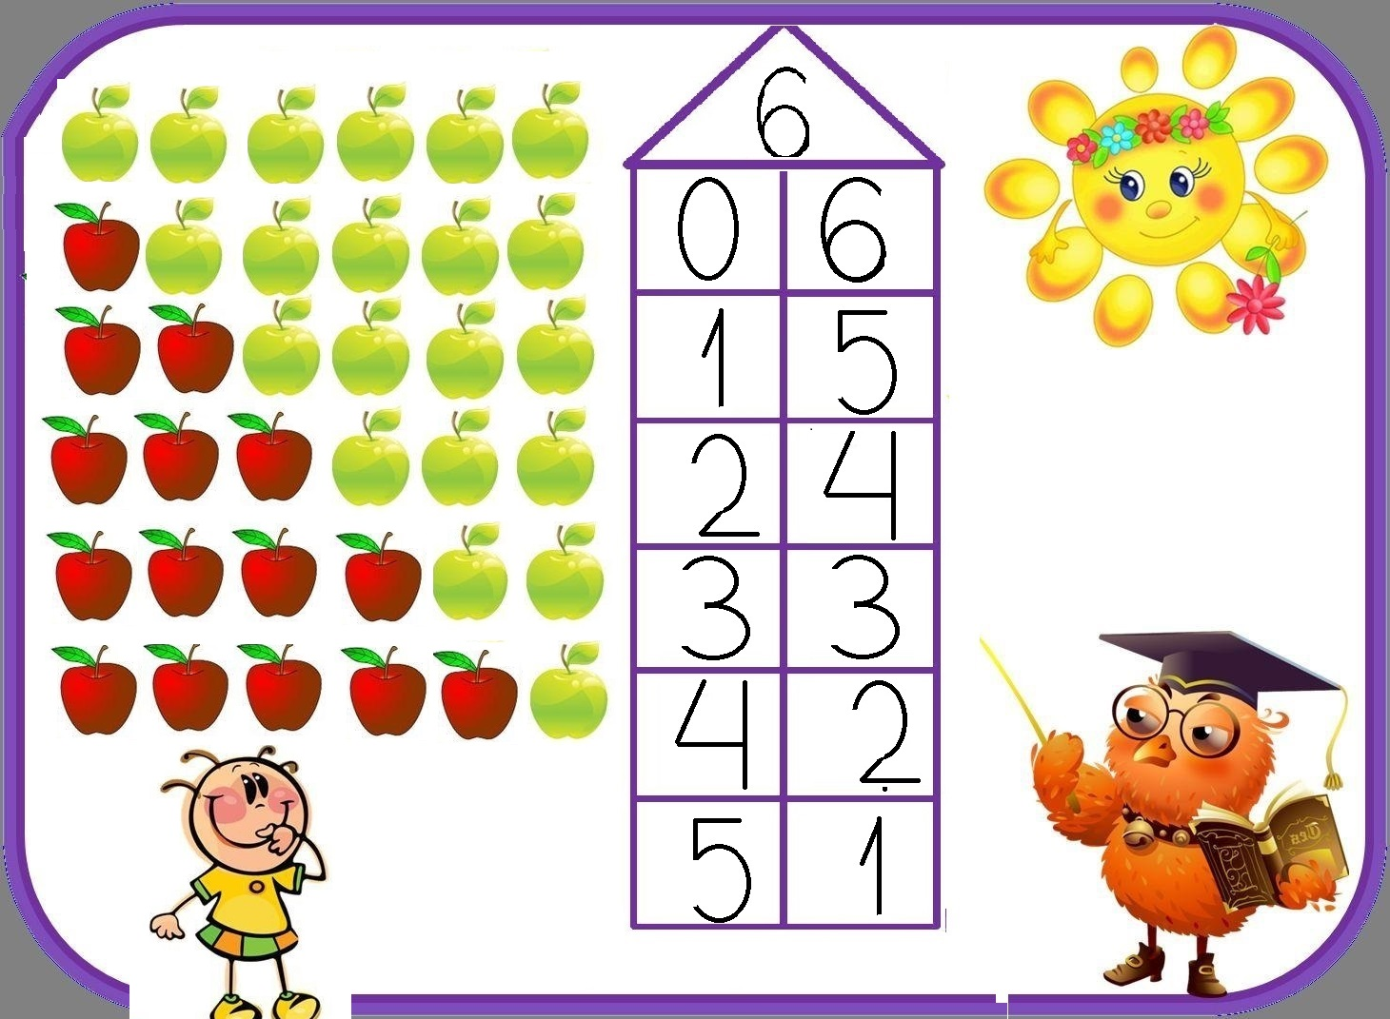
Шесть — толстушка — хохотушка
задремала на подушке.
А проснулось: «Три да Три!» —
Что за чудо — посмотри!
Числа глазки вновь закрыли.
А открыли — «Два — Четыре!»!
Числа вновь закрыли глазки:
«Пять — Один!» — ну, точно, в сказке!
Пять — Один, Четыре — Два —
Закружилась голова.
Три да Три еще впридачу —
Задала нам Шесть задачу!

Slide 8
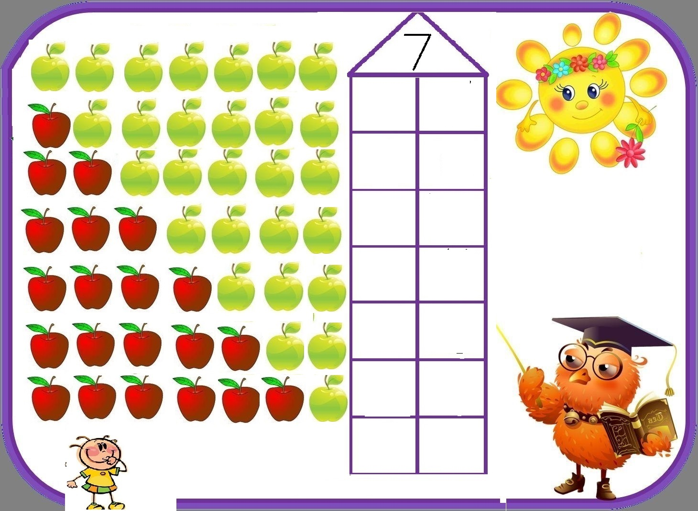
Заболело число 7 и расстроилось совсем.
Числа все решили дружно: «Навестить Семёрку нужно!».
Вот пришли Четвёрка с Тройкой — рассказали всё о стройке.
Пять и Два — с волшебной сказкой.
Шесть — Один — с коробкой красок.
Улыбнулось число Семь и поправилось совсем

Slide 9
Са
СПАСИБО ЗА ВНИМАНИЕ
Упражняйтесь,
Развивайтесь,
Закрепляйте с удовольствием

